Slide 1
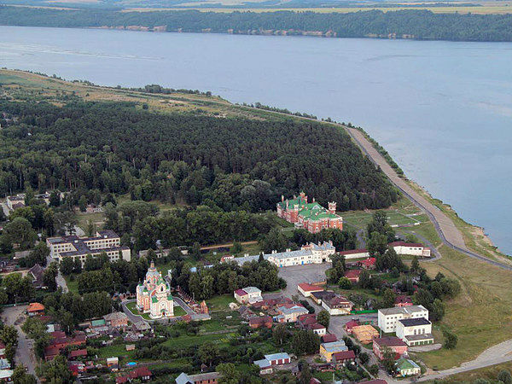
«Бюджет для граждан» по исполнению бюджета Юринского муниципального района за 2022 год

Slide 2
Уважаемые жители Юринского муниципального района!
В соответствии с Бюджетным посланием Президента Российской Федерации В. В. Путина Федеральному собранию от 28 июня 2012 года, в целях реализации принципа прозрачности и открытости бюджета и информирования жителей о расходовании средств бюджета разработана брошюра «Бюджет для граждан» по исполнению бюджета за 2022 год.
Здесь наглядно представлены объемы доходов и расходов бюджета Юринского муниципального района за 2022 год, их динамика поступлений в сравнении с предыдущими годами, основные направления расходования средств бюджета в отчетном году на финансирование мероприятий в сфере образования, культуры, молодежной и социальной политики, жилищно-коммунального хозяйства и других сферах и проектах.
Надеюсь, что знакомство с результатами и особенностями муниципальных финансов за 2022 год будет для вас не только интересным, но и полезным, что даст вам в дальнейшем возможность в обсуждении важных вопросов и принятии решений, связанных с жизнедеятельностью Юринского муниципального района.

Slide 3
Основные понятия и термины по бюджету
Бюджет - форма образования и расходования денежных средств, предназначенных для финансового обеспечения задач и функций государства и местного самоуправления.
Доходы бюджета- денежные средства, поступающие в бюджет. формирование доходов бюджетов основывается на бюджетном законодательстве, законодательстве о налогах и сборах, законодательстве об иных обязательных платежах. Доходы бюджета образуются за счет налоговых, неналоговых доходов и безвозмездных поступлений.
Расходы бюджета - денежные средства, выплачиваемые из бюджета, за исключением средств, являющихся в соответствии с Бюджетным кодексом Российской Федерации источниками финансирования дефицита бюджета.
Дефицит бюджета - превышение расходов бюджета над его доходами .
Профицит бюджета - превышение доходов бюджета над его расходами.
Межбюджетные трансферты - средства, предоставляемые одним бюджетом бюджетной системы Российской Федерации другому бюджету.
Дотации - межбюджетные трансферты, предоставляемые на безвозмездной и безвозвратной основе.

Slide 4
Основные параметры бюджета Юринского муниципального района (тыс. рублей)
Доходы
285166,2
Расходы
286597,5
Дефицит
1431,3

Slide 5
Динамика поступлений налоговых и неналоговых доходов в бюджета Юринского муниципального района за 2022 год
Наименование | Исполнено за 2021 год | Исполнено за 2022 год | Темп роста 2022г./2021г.
Налоговые доходы | 59544,2 | 63722,5 | 107,0
Налог на доходы физических лиц | 53589,6 | 57090,7 | 106,5
Доходы от уплаты акцизов на нефтепродукты | 2144,7 | 2625,8 | 122,4
Единый налог на вменённый доход для отдельных видов деятельности | 535,2 | -7,2 | -1,4
Единый налог, взимаемый с применением упрощенной системы | 1142,2 | 1740,6 | 152,4
Единый сельскохозяйственный налог | 416,9 | 415,9 | 99,8
Патентная система налогообложения | 1099,9 | 1171,7 | 106,5
Государственная пошлина | 615,7 | 685,0 | 111,3
Неналоговые доходы | 999,0 | 1595,6 | 159,7
Доходы от арендной платы за земли | 325,3 | 410,3 | 126,1
Доходы от сдачи в аренду имущества | 0 | 0 | 0
Плата за негативное воздействие | 26,9 | 159,3 | 592,2
Продажа земли и имущества | 20,1 | 567,9 | 2825,4
Прочие неналоговые доходы | 626,7 | 458,1 | 73,1
Доходы бюджета, всего | 60543,2 | 65318,1 | 107,9

Slide 6
Структура налоговых и неналоговых поступлений Юринского муниципального района в 2022году
Общий объем доходов Юринского муниципального района в расчете на 1 жителя в 2022 году составляет
45,9 тыс. руб.

Slide 7
Безвозмездные поступления за 2022 год
Всего за 2022 год выполнение по безвозмездным поступлениям составило 99,6%
План 220831,7тыс.руб
Факт
219848,1 тыс. руб.
Дотации 70724,7 тыс. руб.
Субсидии 34907,3 тыс. руб.
Субвенции 110316,1 тыс. руб.
Иные межбюджетные трансферты 3900,0 тыс. руб.

Slide 8
Показатели исполнения расходов бюджета Юринского муниципального района за 2022 год
Наименование | Исполнено за 2021 год | Исполнено за 2022 год | Темп роста 2022г./2021г.
Расходы бюджета:
Общегосударственные вопросы | 32235,7 | 37337,9 | 115,8
Национальная оборона
Национальная безопасность и правоохранительная деятельность | 3104,3 | 3434,5 | 110,6
Национальная экономика | 3037,3 | 2967,9 | 97,7
Жилищно-коммунальное хозяйство | 14061,4 | 50886,3 | 361,9
Образование | 142418,3 | 140270,9 | 98,5
Культура, кинематография | 23480,1 | 25011,2 | 106,5
Социальная политика | 12694,1 | 14618,8 | 115,2
физическая культура и спорт | 37,5 | 78,9 | 210,4
Средства массовой информации | 1152,3 | 1305,0 | 113,3
Обслуживание государственного и муниципального долга
Межбюджетные трансферты | 10132,1 | 10686,1 | 105,5
Расходы бюджета, всего | 242353,1 | 286597,5 | 118,3

Slide 9
Структура расходов Юринского муниципального района в 2022 году
Всего расходы бюджета за 2022 год составили 286597,5 тыс. рублей

Slide 10
Расходы бюджета Юринского муниципального района по социальному обеспечению

Slide 11
РАСХОДЫ БЮДЖЕТА Юринского муниципального района ПО ОСНОВНЫМ ФУНКЦИЯМ НА ОДНОГО ЖИТЕЛЯ
Раздел | Показатель | 2021год, тыс.руб. | 2022 год, тыс.руб. | Рост расходов, в %
 | Всего расходов | 37,2 | 46,1 | 123,9
 | из них:
01 | Объем расходов бюджета муниципального образования на содержание работников органов местного самоуправления в расчете на одного жителя муниципального образования | 4,9 | 6,0 | 122,5
05 | Жилищно-коммунальное хозяйство | 2,2 | 8,2 | 372,7
07 | Образование | 21,9 | 22,6 | 103,2
08 | Культура, кинематография | 3,6 | 4,0 | 111,1
10 | Социальная политика | 1,9 | 2,4 | 126,3

Slide 12
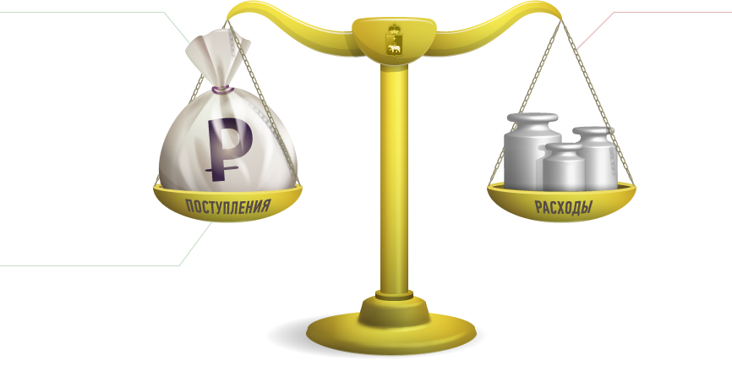
Фактически на 01.01.23г. в бюджете Юринский муниципальный район сложился дефицит в сумме 1431,3 тысячи рублей
Наименование показателя | Уточенный план на2022г. | Исполнение за 2022г.
ДОХОДЫ | 282978,1 | 285166,2
РАСХОДЫ | 287646,7 | 286597,5
- ДЕФИЦИТ (ПРОФИЦИТ) | -4668,6 | -1431,3
Бюджет муниципального района по состоянию на 1января 2023г исполнен с дефицитом в сумме 1431,3тыс. рублей, который сложился в результате изменений остатков средств на счетах от поступления собственных доходов по состоянию на 01.01.2023 года .

Slide 13
Разработчиком презентации
«Бюджет для граждан» по исполнению бюджета за 2022 год является
Финансовое управление администрации Юринского муниципального района
Наш адрес: 425370, Республика Марий Эл, п. Юрино,
ул. Красная площадь, д. 1
Телефон: (8364) 3-26-63, 3-27-01. Факс(83644) 3-26-63.
Адрес электронной почты:
rfo-yur@minfin.mari.ru
Руководитель финансового управления администрации Юринского муниципального района Красильникова Л.В.

Slide 14
Спасибо за внимание!

